Slide 1

基础设施如何连接openEuler
软件生态
钟源珂
华为软件开发工程师

Slide 2

openEuler基础设施
从零开始构建openEuler社区的基础设施，累计上线服务325个，支撑20287开发者在社区停留996795小时的开发活动，产出6亿+代码，122771软件包，800万级社区版本下载，20万级用户的社区活动，同时，团队累计调研包括开发构建，安全防护，沟通协作，持续部署等在内的8类领域工具。
开源
从无到有
能用到易用
全球化及智能
支撑社区可持续发展
全球化开发者加入
2019.12
2021
2022
2023
2024
建立开源社区基础设施统一服务发布平台
为用户建立可快速感知和接入的试用社区功能的服务
建立支持社区全球化的服务平台
生产工具支撑社区的可持续发展、绿色节能
服务数量
5x
用户数量
4x
访问量
30x
openEuler软件包
2x
3M+
2024
325+
200,000+
30M+
122771+
2M+
9K
20k
2024
2021
2023
2020
2020
60
3000
35,000
6000
并发任务数量

Slide 3
基础设施支撑openEuler社区可持续发展
绿色节能
安全性提升
优化门禁流程，压缩编译时长：单PR耗时压缩10%
提升版本构建效率：版本构建量增长9%，出包时长减少3%
基础设施算力、网络动态调整提升资源利用率10%：年省用电10万度
软件安全性持续提升
漏洞治理：12小时感知率，感知源丰富，漏洞自动修复
安全开发：支撑多语言代码安全检查、敏感信息扫描等
安全构建：二进制发布件病毒扫描、软件数字签名等
高安全标准：SBOM(SPDX 3.0)、OpenChain 18974、安全配置基线(TAF)
安全
丰富的知识库
自动化
可持续发展
反馈
各类软件有详尽的教程和技术文档
知识共享平台
定期维护的文档
B站培训视频
自动化
自动化测试
自动化构建工具
引入AI进行自动化智能修复
自动化扫描工具
自动化依赖管理
节能
知识库
畅通的反馈渠道
软件生态可持续
通过论坛
详尽的反馈邮件列表
Sig组会议反馈

Slide 4

基础设施打造软件生态
软件包自动构建服务，发布后，显著提升软件包数量
消息中心联通邮件、EUR、Gitee、会议等服务，上线后月均消息量 14w+
引入LFS-server高效、便捷，无需手动向user-repo上传依赖包，无需付费
软件中心累计完成156+款应用自动升级，覆盖 5000+ 软件上游监控
兼容性测评服务纳管方案1664+，北向1284+，南向299+，OS 81+
↑ 自动化提高效率、安全性 ↓ 降低门槛、节能 丰富教程 | 资源聚合，繁荣openEuler社区生态
开发者/用户生态
伙伴生态
软件包自动构建
软件中心
兼容性测评服务
方便快捷的认证全流程管理、涵盖10+类软件，20+测评机构
上游监控、spec自动生成、分布式批量构建、构建失败自动修复
海量软件、丰富指导、高效检索、上下游快速触达
1600
1664
1200
983
消息中心
LFS服务
800
海量消息、精细订阅、高效分类、上下游快速通知
400
264
无缝适配git lfs，无需安装额外依赖软件包，一键畅享极速。
2022
2023
2024
签发证书数目
签发证书数目

Slide 5

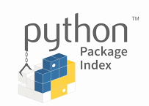
openEuler软件包自动化智能构建 – 丰富软件包生态
包数量增长：软件包智能构建稳定运行2个月成功构建RPM二进制包13W，经兼容性测试后发布到oepkgs repo源 6.5W。
每日构建量提升：实现了上游源码到openEuler RPM软件包全流程的自动化，每日构建任务从4K提升至2W+。
维护效率提升：已存在的软件上游更新自动同步构建并发布，全流程无需人员参与，维护效率大幅提升。
用户易用性提升：制作oepkgs-repos的RPM包并将其发布至openEuler 24.03 LTS 版本，开发者可以通过包管理器直接搜索并安装生态软件包。
软件数量
二进制包个数
3.7w
19.8w
1.2w
11.1w
发布前
发布后
发布前
发布后
软件包自动化智能构建工程
增量上游监控
构建元素生成
工具链构建
构建失败修复优化
软件安装测试
软件同步发布
二进制
deptool
AI fix spec（LLM）
rpm install
Github Top 100W 监控构建
yaml
xx2epkg
epkg install
主动发布到社区
Pypi下载量 Top 100W 监控构建
源码
rpmbuild
AI找到包的依赖关系
智能包名映射
智能自动修复
spec
epkgbuild
成功率 92% 提升到99%
成功率从 30%优化至80%
友商OS repo源

Slide 6

openEuler软件中心-汇聚资源
网址： https://easysoftware.openeuler.org
全场景软件纳管
完成RPM、应用镜像、oepkg三种场景软件纳管。完成EPKG 软件包源扩充，上架10000+ EPKG软件包源。
友好的交互
ms级响应，丝滑体验；移动端、PC端、桌面应用均可触达。多样的聚合维度，按软件名称、openEuler版本等聚合软件实体，提供详实的操作指导文档。
开发
面向用户
面向开发者
高效检索：领域优选软件推荐，提供多种领域二进制包。
开发者交互：建立用户对软件包反馈（评分、评论、缺陷反馈、新包需求等）能力，推荐适合的场景软件包能力，提升开发者场景包获取体验。
开箱即用：场景和领域级开箱即用的部署体验。
协作平台：提供可视化界面方便maintainer管理和维护软件包。
反馈
发布
推广
管理

Slide 7
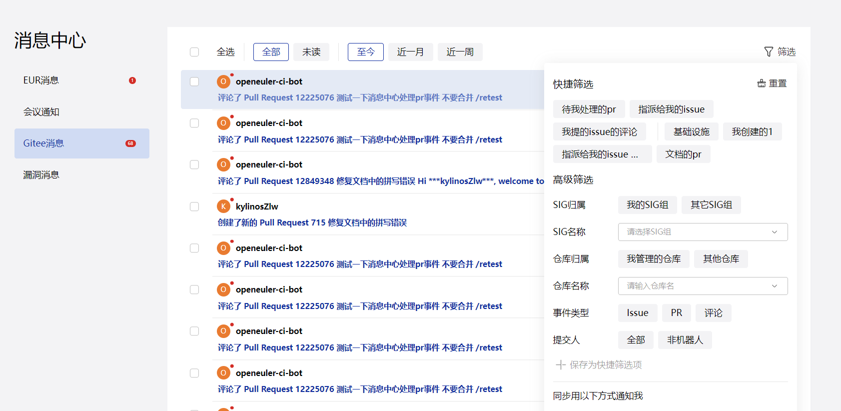
openEuler消息中心-通信的桥梁
解决痛点
网址：https://message-center.openeuler.org
消息分散: 用户需登录多个系统查看和处理消息，操作繁琐且耗时，严重影响用户体验。
通知不及时: 消息分散在各个系统中，用户无法及时收到并处理重要通知，导致工作延误。
标准不同一: 异构系统间数据格式、通信协议等存在差异，使得信息难以在不同系统间流通与共享。
打造消息中心，将EUR、会议系统、Gitee、论坛、CVE漏洞等多类消息汇聚到一个模块展示。
Gitee
精细化筛选
秒级响应
会议
快速提取有效信息：按场景（待办、提及、动态等）分类
丰富的精细化筛选方式：按各种细分条件对消息进行过滤，还能保存自定义的过滤条件，快速触达
定制化邮件发送
消息秒级通知，信息及时触达
分布式系统+微服务架构+事件驱动，保证服务高可用
EUR
CVE漏洞
论坛
平均消息接收时延
13s
页面流量(pv)
20000+
上线一个月消息量
14w+
上线半个月累计推送邮件
5000+

Slide 8
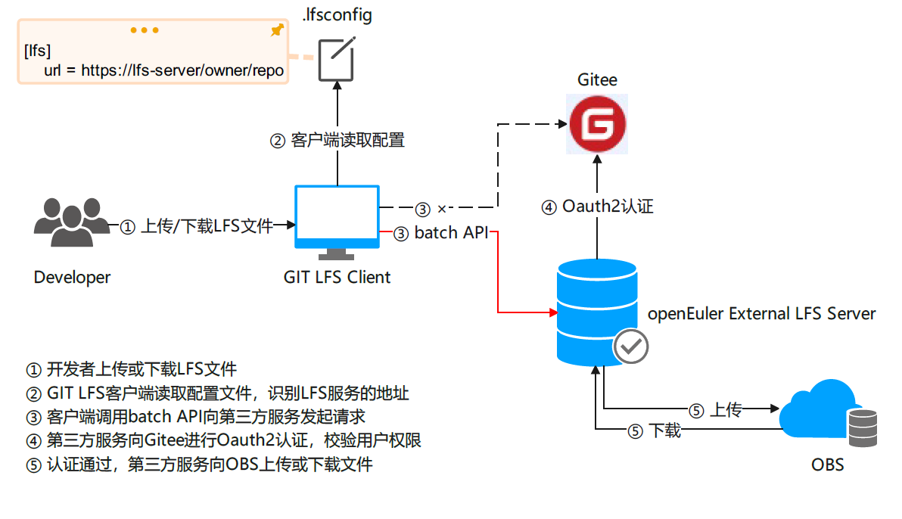

openEuler LFS Server - 一键畅享极速
费用问题：LFS - server拥有免费的存储空间，支持5G以内的单个文件存储。
下载速度：LFS - server通过cdn加速，下载速度大幅提升。
易用性：不在需要通过user – repo下载依赖包，开发起来更加便捷。
解决痛点
创建仓库
本地开启LFS功能
上传LFS文件
自动触发机器人初始化仓库
(创建.lfsconfig文件和.gitattribute模板)
 | 存储空间 | 平均试验下载带宽 | 构建复杂度
Gitee LFS | Lfs功能根据使用空间大小付费（用户付费） | 1.7MB/s | 随仓库一起clone大文件
User-Repo | 无上限、openEuler社区中使用完全免费 | 3.4MB/s | 通过user-repo上传后，在门禁中基于wget单独下载对应依赖包
LFS server | 无上限、openEuler社区中使用完全免费 | 3.5MB/s | 随仓库一起clone大文件
易用性高
提供便利操作的技术文档
便捷高效反馈，论坛、邮箱、仓库多渠道反馈问题
下载试验环境：华硕天选4锐龙7，cup：R7-7735H

Slide 9
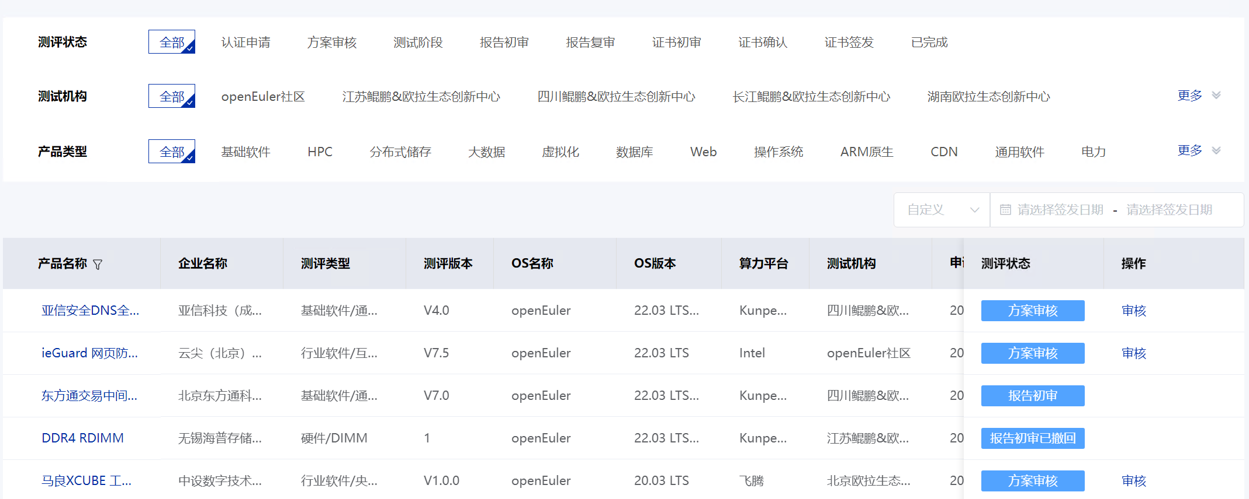
openEuler兼容性测评服务 – 伙伴生态的基石
兼容性认证平台
1600
1664
网址：https://certification.openeuler.org
1200
983
承载OSV/IHV/ISV合作伙伴的openEuler技术测评流程
累计纳管兼容性方案1664+，北向1284+，南向299+，OS 81+。旨在联合伙伴构建基于多样性算力的操作系统生态竞争力，打造可信、高质量的根技术生态圈。
800
400
264
2022
2023
2024
签发证书数目
证书签发
技术支持
全场景纳管
统一账户
线上化管理评测流程，进度实时可见
线上签发证书与证书管理服务，便捷快速查询
包含OSV商用发行版，ISV商用软件和IHV整机和板卡的评测等5+场景评测，统一进行流程管理，发放证书
历史数据/社区测试硬件适配信息全量迁移
连同openEuler账号中心，统一账号简化使用
融入openEuler社区生态，注册公司新增10%，达到1059+家
新增开放原子-英特尔联合验证中心，拓宽认证体系，强化社区认证体系
提供人工编写详实的操作指导文档，与创新中心技术支持

Slide 10
基础设施持续提升社区安全性
漏洞治理
安全开发
漏洞感知：12小时感知率（CVE安全委员会提出的），感知源丰富
漏洞自动修复
基于CSAF漏洞披露：国际化、兼容性强、机机可读接口
漏洞补丁发布：按周粒度更新发布update版本
支撑多语言代码安全检查
敏感信息扫描
开源license合规检查
copyright合规检查
开源代码片段引入扫描
社区发布安全设计、编码规范
可持续发展
安全性提升
安全构建
安全标准
二进制发布件病毒扫描
软件数字签名与验签
SBOM生产与发布
安全公告生产与发布
SBOM(SPDX 3.0)
OpenChain ISO 18974
安全配置基线(TAF)

Slide 11
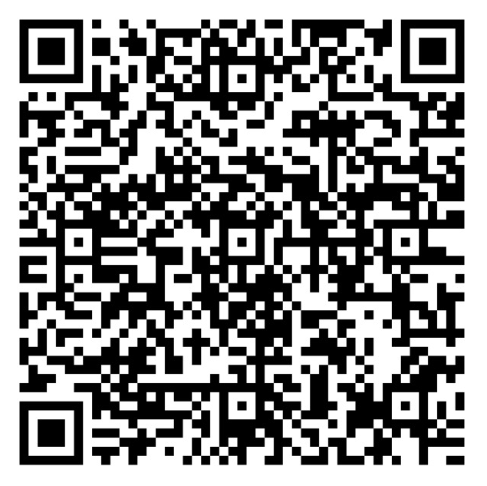
谢谢观看~
您可以通过以下方式联系我们
openEuler社区基础设施微信交流群
openEuler社区基础设施Gitee仓
https://gitee.com/openeuler/infrastructure
openEuler社区基础设施论坛专区
https://forum.openeuler.org/c/resources/infrastructure/24

